Slide 1
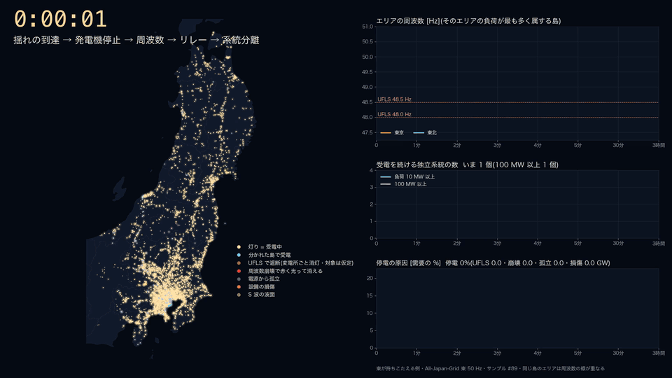
東が持ちこたえる — 90 分後の 2 度目の衝撃を UFLS が吸収する
出典｜hazard/nankai/output/run_v8(UFLS の段階的な再送電あり)東 50 Hz サンプル #89(3 分後の受電が 200 サンプルの中央値に最も近い)/ make_dynamic_cascade_viz.py --style night --late-step 60
Notes:
揺れで火力 10.8 GW が止まり、2 分で 48.49 Hz まで下がって UFLS 1 段目が 6.7 GW を遮断、周波数は戻る。90.5 分に津波が鹿島の変電所に届き、鹿島の火力群(運転中 4.6 GW)が本体から切り離されて崩壊する。本体は 4.6 GW を失うが、残っていた UFLS の段が 3.8 GW を遮断して 49.9 Hz で持ちこたえる。65 分から 5 分ごとに 200 MW ずつ UFLS の負荷を戻し(3 時間で 2.0 GW)、3 時間後の受電率 85.1%。
_class: figure-full

Slide 2

東が死ぬ(1) — 2 分で UFLS を使い切り、90 分後の津波で全域崩壊
出典｜hazard/nankai/output/run_v8 東 50 Hz サンプル #9(3 時間後に需要の 8 割超が崩壊した 20 サンプルの 1 つ・津波後に崩れる型)
2 / 7
Notes:
揺れで火力 17.4 GW が止まり(生きる例の 1.6 倍)、47.91 Hz まで下がって UFLS の 2 段がほぼ全部動く(合計 15.3 GW)。ここまでは受電率 73% で止まる。65 分から UFLS の負荷を 200 MW ずつ戻し始めるが(90 分までに 1.2 GW)、90.5 分に鹿島の火力群 4.9 GW が切り離されると、UFLS の残りは 2.3 GW しかなく、周波数が 47 Hz 台を割って太陽光・風力 1.4 GW、火力 4.3 GW が周波数低下保護で解列し、90.8 分に本体 33 GW が崩壊する。3 時間後の受電率 5.5%。
_class: figure-full

Slide 3

東が死ぬ(2) — 揺れで 21.6 GW を失い、2 分で全域崩壊
出典｜hazard/nankai/output/run_v8 東 50 Hz サンプル #59(揺れの直後に崩れる型)
3 / 7
Notes:
揺れで火力 21.6 GW(需要の 39%)が止まる。UFLS 2 段 14.0 GW でも足りず、45.2 Hz まで落ちて水力・火力の周波数低下保護が 6.0 GW を解列、127 秒で 34 GW が崩壊する。200 サンプルのうち全域崩壊は 20 で、揺れの直後(5 分以内)に崩れる型が 3、後で崩れる型が 17。
_class: figure-full

Slide 4
分かれ目は「最初に失う火力」と「残っている UFLS の段」
項目 | 生きる #89 | 死ぬ(津波後)#9 | 死ぬ(直後)#59
揺れで止まった火力 | 10.8 GW | 17.4 GW | 21.6 GW
2 分後の最下点 | 48.49 Hz | 47.91 Hz | 45.20 Hz
UFLS の遮断(3 時間の合計) | 7.9 GW | 16.5 GW | 14.0 GW
UFLS の負荷の再送電(3 時間) | 2.0 GW | 1.2 GW(崩壊まで) | 0
過負荷リレーで切れた線路 | 19 本 | 12 本 | 4 本
90.5 分 鹿島の切り離しで失う発電 | 4.6 GW | 4.9 GW | —
周波数低下保護で解列した発電機 | 0 | 5.8 GW | 6.0 GW
全域崩壊 | なし | 90.8 分・33 GW | 2.1 分・34 GW
受電率 10 分 / 1 時間 / 3 時間 | 91 / 93 / 85% | 73 / 74 / 5% | 6 / 6 / 6%
需要 55.2 GW(東京 + 東北)。UFLS は 48.5 Hz(0.1〜21 秒・15%)と 48.0 Hz(0.1〜6 秒・15%)の 2 段で、島の需要の最大 3 割まで。切った負荷は 1 時間後から 5 分に 100 MW/エリアずつ戻す(浸水域は戻さない)。
4 / 7
Notes:
_class: table-slide

Slide 5
死ぬ(津波後)の経緯 — 4 手
0〜2 分｜揺れが東京湾岸に届く
震度 6 弱以上の火力が到達 2 秒後に止まり、合計 17.4 GW(需要の 32%)を失う。周波数は 47.91 Hz まで落ち、UFLS の 2 段(48.5 / 48.0 Hz)がほぼ全部動いて 13 GW を遮断。2 分の過負荷チェックで線路 12 本が開く。
2 分〜90 分｜受電率 73% で膠着
周波数は 49.9 Hz で安定。65 分から UFLS で切った負荷を 5 分に 200 MW ずつ戻し始める(90 分までに 1.2 GW)。この間に津波が湾岸へ届くが、湾岸の大型火力はすでに揺れで止まっていて追加の損失は小さい(1.9 GW)。
90.5 分｜鹿島が切り離される
津波が鹿島の 275 kV 変電所に届き、鹿島火力・日本製鉄鹿島・鹿島共同(定格 8.7 GW・運転中 4.9 GW)が需要 61 MW の小さな島として本体から離れ、周波数上昇で崩壊。本体は 4.9 GW を一度に失う。
90.7〜91.0 分｜保護が発電機を切り、全域崩壊
残っていた UFLS は 2.3 GW だけ。周波数が 47 Hz 台を割り、太陽光・風力 1.4 GW(47.5 Hz)と火力 4.3 GW(47.0 Hz)が周波数低下保護で解列。90.8 分に本体 33 GW が 45 Hz を割って全停。以後 3 時間まで受電率 5.5%(残るのは東北の一部の島)。
5 / 7
Notes:
時刻は事象の記録どおり(cascade_east_collapse_night_meta.json)。生きる例(#89)は同じ 90.5 分の鹿島の切り離しを、残っていた UFLS 3.8 GW で吸収した。違いは最初に失った火力の量(10.8 GW 対 17.4 GW)で、それは J-SHIS の震度場と火力の停止率曲線を乱数で引いた結果の差。再送電を入れても 90 分までに戻せたのは 1.2 GW で、戻した母線の段だけでは 2 度目の衝撃に足りない。
_class: sections

Slide 6
モデルの中で動いている仕組みと整定値
周波数｜島ごとに 1 本
慣性中心の周波数を島ごとに解く。慣性は運転中の同期機の合計、ガバナは上げ代で頭打ち、負荷の周波数特性 2%/Hz、北本・周波数変換所の緊急融通。
UFLS｜48.5 Hz と 48.0 Hz の 2 段
時限 0.1〜21 秒(8 本)と 0.1〜6 秒(6 本)の対数間隔、各段 15%。整定は北海道 2018 の比を移した仮定。切った負荷は 1 時間後から、周波数が落ち着き上げ代がある島で、エリアごとに 5 分に 100 MW ずつ戻す(2022 福島県沖の東京の復電 約 0.9 GW/時が目安)。浸水想定域の変電所は戻さない。全部戻った変電所の段は再び動く(表示は変電所ごとの消灯)。
発電機の保護｜低周波数・高周波数
水力 46.0 Hz(0.5 秒・北海道の実績)、火力 47.0 Hz(30 秒・仮定)、太陽光・風力 47.5 Hz(0.2 秒・FRT 下限の仮定)。上昇側は水力 52 Hz、火力 52.5 Hz。
崩壊と過負荷｜しきい値
島の周波数が 45 Hz 未満・55 Hz 超、または同期機がほぼ無い(慣性 0.5 秒未満)で崩壊。過負荷は主幹系統の DC 潮流で緊急定格 1.25 倍を超えた枝を 10 秒〜2 時間の決まった時刻に開く。
6 / 7
Notes:
設定は hazard/nankai/config/dynamics_default.yaml。「1 時間で再送電」は 2026-09-16 まで未実装で、同日に条件つき・段階的な再送電として実装した(run_v8)。結果: 全域崩壊する 20 サンプルは再送電を入れても同じ 20。3 時間で戻せるのは 1〜2 GW で、90 分頃の 2 度目の衝撃には間に合わない。
_class: sections

Slide 7
言えること、まだ言えないこと
✓ Pros
✗ Cons
✓ 崩れるかどうかは、揺れで失う火力の量と UFLS の残りで決まる。再送電(1〜2 GW/3 時間)では変わらない
✓ 後で崩れる 17 例のうち 11 例は鹿島の切り離し(4.9〜5.1 GW)が直前の引き金
✓ 過負荷リレーの扱いを変えても全域崩壊は 6〜10% で変わらない
✓ 同じ乱数で再計算すると事象の時刻まで一致する
✗ UFLS の整定・遮断量は本州分が非公表で、北海道の比を移した仮定
✗ 火力の低周波数保護 47 Hz・30 秒は仮定で、崩壊の時刻を左右する
✗ 再送電の量と条件(1 時間後・5 分に 100 MW・上げ代 8 割)は仮定で、各社の手順は非公表
✗ 運転員の再給電・電源制限・系統安定化装置は入っていない
Notes:
動画と静止画は docs/reports/nankai_hazard_2026-09-13/dynamics/cascade_east_{survive,collapse,collapse_early}_night.{gif,mp4,_still_*.png}。GIF は 6 fps・960 px、mp4 は 15 fps・1920 px。PowerPoint には mp4 を貼ると滑らかで、GIF は自動再生。
_class: pros-cons

